Slide 1
Розв’язування задач
Фізика 11 клас 13.04.202р.

Slide 2
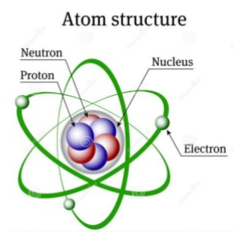
Питання для повторення
Яка будова атома?
Що таке нуклон?
Які сили визначають міцність/стійкість атомних ядер? Назвіть властивості цих сил
Що називають ізотопами?

Slide 3
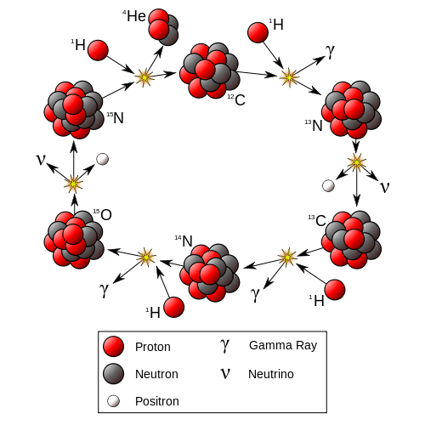
Ядерні перетворення – процеси, під час яких одні ядра переходять (перетворюються) в інші.
Ядерні перетворення
Радіоактивний розпад
Ядерні реакції

Slide 4
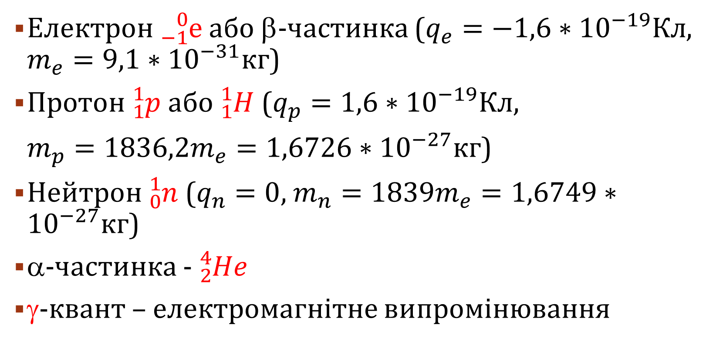
Позначення елементарних частинок
Електрон ${}_{−1}^{0}е$ або β-частинка ($q_{e}=−1,6∗{10}^{−19}Кл$, $m_{e}=9,1∗{10}^{−31}кг$)
Протон ${}_{1}^{1}p$ або ${}_{1}^{1}H$($q_{p}=1,6∗{10}^{−19}Кл$,
$m_{p}=1836,2m_{e}=1,6726∗{10}^{−27}кг$)
Нейтрон ${}_{0}^{1}n$ ($q_{n}=0$, $m_{n}=1839m_{e}=1,6749∗{10}^{−27}кг$)
α-частинка - ${}_{2}^{4}{He}$
γ-квант – електромагнітне випромінювання

Slide 5
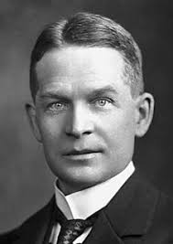
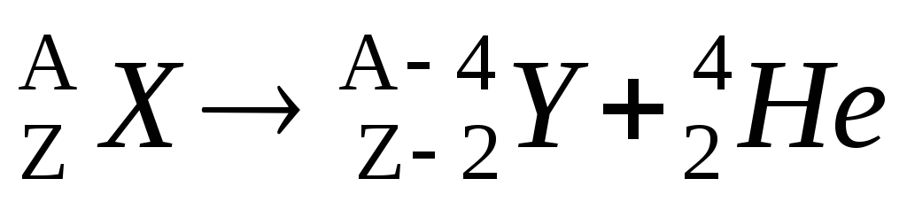
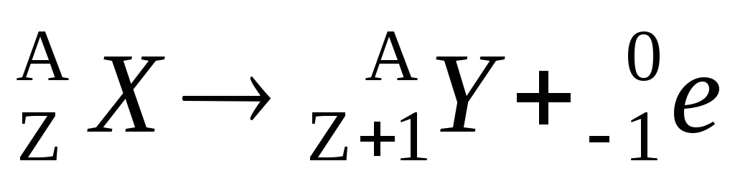
Правила зміщення Ф. Содді
α-розпад
β-розпад

Slide 6
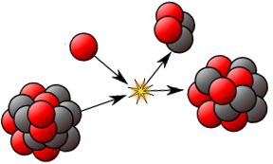
Під час ядерних реакцій виконуються закони збереження:
Електричного заряду
Кількості нуклонів
і перетворення енергії
Імпульсу
Маси

Slide 7
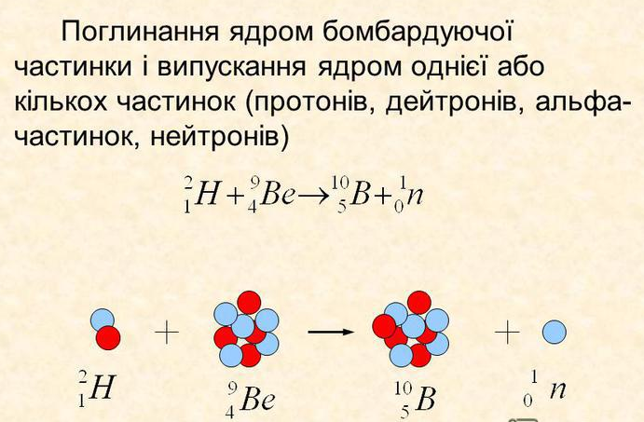
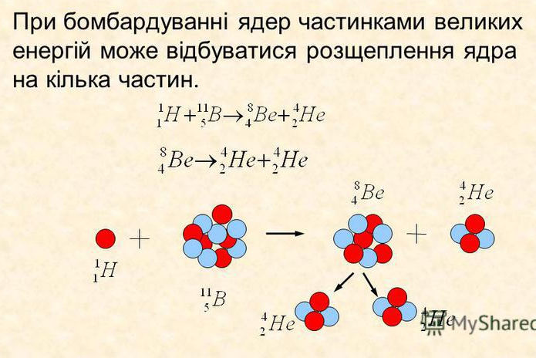
Типи ядерних реакцій
3)
4)

Slide 8
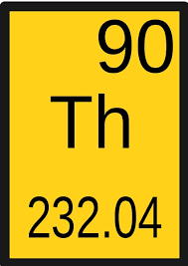
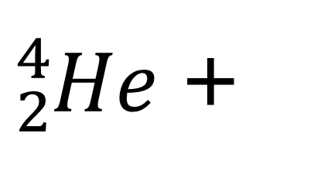
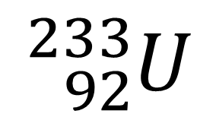
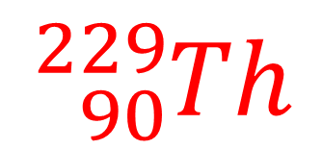
Розв’язування вправ і задач
Завдання 1. Радіоактивне ядро атома Урану-233 зазнало α-розпаду. Ядро якого елемента утворилося? Напишіть рівняння реакції.
$${}_{92}^{233}U$$
${}_{2}^{4}{He}$ +
$${}_{90}^{229}{Th}$$
92-2=90
233-4=229

Slide 9


Дефект маси атомного ядра -
це різниця суми мас нуклонів, що входять до складу ядра, і маси самого ядра

Slide 10


Розв’язування вправ і задач
$${}_{1}^{2}H$$
Знайти дефект маси ядра атома дейтерія

Slide 11
Енергія зв’язку атомного ядра -
це енергія, необхідна для розщеплення ядра на окремі нуклони
Е_{зв’язку} =∆m с²
Енергію зв'язку визначає дефект маси: що більший дефект маси, то більша енергія зв'язку й стійкіше ядро.
Якщо ∆m= 1 а.о.м.,то Е_{зв’язку} = 931,5 МеВ

Slide 12
Домашнє завдання
Повторити параграф 40
Вправа 40 (3,4)

